Slide 1
ФГБОУ ВО КрасГМУ им. проф. В.Ф. Войно-Ясенецкого Минздрава России Кафедра лучевой диагностики ИПО
Спортивные травмы грудной клетки.
(часть 1)
Выполнил: ординатор кафедры лучевой диагностики ИПО Лобков Герман Павлович
Красноярск, 2022 г.

Slide 2
Вступление
Скелетно-мышечная травма грудной клетки может быть получена как в результате прямой травмы, так и в результате чрезмерной нагрузки.
Среднегодовое число травм, связанных со спортом в США составляет 8,6 миллионов, половина из которых требует медицинскую помощь.
Растущий уровень занятий спортом может привести к более высокой распространенности травм, требующих диагностики и лечения.

Slide 3
Травмы мягких тканей.
Грудные мышцы могут быть повреждены либо прямой травмой, либо острым растяжением (косвенная травма).
Клинически оба типа проявляются региональной болью, отеком, слабостью пораженной мышцы.
Ушиб может наблюдаться в любой поверхностной мышце, подвергшейся тупой травме. Мышечные волокна повреждаются ударом предмета или сдавливанием подлежащей кости.
Острое растяжение возникает в результате чрезмерной нагрузки во время эксцентрического сокращения мышцы и обычно наблюдается в мышечно-сухожильном соединении (MTJ), самом слабом месте в связке мышца-сухожилие-кость у молодого человека со зрелым скелетом.

Slide 4
Лучевая диагностика травм мягких тканей.
Рентгенография не информативна.
КТ может применяться для обнаружения наличия гематомы.
Основной метод исследования – МРТ, признаки:
Очаговый внутримышечный отек;
Гематома, окруженная интерстициальным кровоизлиянием.
Внутримышечный отек проявляется в виде сигналов высокой интенсивности на Т2-взвешенных изображениях по ходу мышечных волокон.
Гематома определяется как округлая масса с переменной интенсивностью сигнала, в зависимости от давности получения травмы.

Slide 5
Функции мышц спины.
Широчайшие мышцы спины выполняют функцию разгибания, приведения и медиальной ротации верхней конечности.
Широчайшие мышцы спины задействуются, когда поднятая рука приводится, преодолевая сопротивление, чтобы тянуть туловище вверх и вперед, например, во время подтягивания или лазания, при плавании, прыжках в гимнастике, прыжке в волейболе и броске сверху в баскетболе.
Большая круглая мышца выполняет функцию приведения и медиальной ротации верхней конечности, образуя единую функциональную единицу с широчайшей мышцей спины.
Хотя эти две группы мышц часто работают вместе, любая из них может быть повреждена по отдельности.

Slide 6
Травмы мышц спины.
Растяжения широчайших мышц спины чаще всего встречаются у профессиональных бейсболистов, хотя может возникать у людей, которые участвуют в любом из ранее упомянутых видов деятельности, а также в борьбе и гольфе.
Большая круглая мышца повреждается при резком натяжении вытянутой конечности при эксцентрическом сокращении мышцы. Изолированная травма чаще наблюдается у пациентов после катания на водных лыжах.
МРТ признаки варьируют по степени тяжести от внутримышечного отека до полнослойных разрывов с ретракцией.

Slide 7
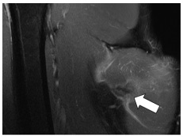
Травма широчайшей мышцы спины. Т2-взвешенное МРТ-изображение, продольный срез.
Мужчина, 48 лет. Растяжение широчайшей мышцы спины в результате острой травмы, полученной во время занятия в спортзале.
На продольном Т2-взвешенном МРТ-изображении с подавлением жира определяется:
Частичный разрыв в мышечно-сухожильном соединении широчайшей мышцы спины с отеком и разрывом мышечных волокон (стрелка).

Slide 8
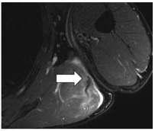
Травма широчайшей мышцы спины. Т2-взвешенное МРТ-изображение, поперечный срез. (продолжение)
Мужчина, 48 лет. Растяжение широчайшей мышцы спины в результате острой травмы, полученной во время занятия в спортзале.
На поперечном Т2-взвешенном МРТ-изображении с подавлением жира определяется:
Частичный разрыв в мышечно-сухожильном соединении широчайшей мышцы спины с отеком и разрывом мышечных волокон (стрелка).

Slide 9
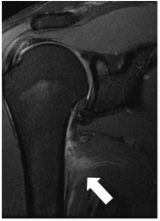
Травма большой круглой мышцы спины. Т2-взвешенное МРТ-изображение, продольный срез.
Мужчина, 27 лет. Растяжение большой круглой мышцы в результате травмы при подаче мяча в бейсболе.
На продольном PD-взвешенном МРТ-изображении с подавлением жира определяется:
Частичный разрыв большой круглой мышцы с отеком и разрывом мышечных волокон (стрелка).

Slide 10
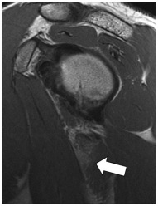
Травма большой круглой мышцы спины. Т2 МРТ-изображение, сагиттальный срез. (продолжение)
Мужчина, 27 лет. Растяжение большой круглой мышцы в результате травмы при подаче мяча в бейсболе.
На сагиттальном Т2-взвешенном МРТ-изображении с подавлением жира определяется:
Частичный разрыв большой круглой мышцы с отеком и разрывом мышечных волокон (стрелка).

Slide 11
Травмы большой грудной мышцы.
Травмы большой грудной мышцы чаще всего связаны с поднятием тяжестей, особенно с жимом лежа.
В этом движении плечи повернуты медиально и согнуты вперед, а локти разведены в стороны, чтобы снять вес с груди, когда тело лежит на спине.
При полном разгибании локтевого сустава головка грудины испытывает максимальное эксцентрическое сокращение.
Чрезмерная нагрузка на мышцу в этот момент может привести к острому растяжению.
Разрывы наиболее распространены в месте прикрепления плечевой кости (59%) и мышечно-сухожильном соединении (24%).

Slide 12
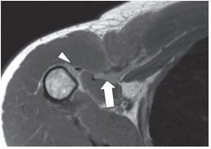
Травма большой грудной мышцы. PD-взвешенное МРТ-изображение, поперечный срез.
Мужчина, 43 года. Разрыв сухожилия большой грудной мышцы в результате хоккейной травмы после оперативного вмешательства.
На поперечном PD-взвешенном МРТ-изображении определяется:
Полный разрыв (на всю толщину и ширину) сухожилия большой грудной мышцы (стрелка) и растяжение сухожилия двуглавой мышцы (наконечник стрелки).

Slide 13
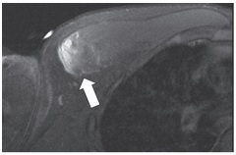
Травма большой грудной мышцы. Т2-взвешенное МРТ-изображение, поперечный срез.
Мужчина, 18 лет. Травма большой грудной мышцы в результате поднятия тяжестей у футболиста средней школы.
На поперечном Т2-взвешенном МРТ-изображении с подавлением жира определяется:
Частичный разрыв в мышечно-сухожильном соединении с вовлечением всей головки грудины (стрелка)

Slide 14
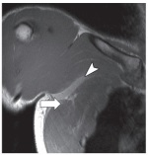
Травма большой грудной мышцы. PD-взвешенное МРТ-изображение, продольный срез. (продолжение)
Мужчина, 18 лет. Травма большой грудной мышцы в результате поднятия тяжестей у футболиста средней школы.
На продольном PD-взвешенном МРТ-изображении определяется:
Частичный разрыв в мышечно-сухожильном соединении с вовлечением всей головки грудины и прилегающая гематома. (стрелка).

Slide 15
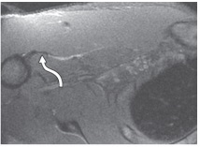
Травма большой грудной мышцы. Т2-взвешенное МРТ-изображение, поперечный срез. (продолжение)
Мужчина, 18 лет. Травма большой грудной мышцы в результате поднятия тяжестей у футболиста средней школы.
На поперечном Т2-взвешенном МРТ-изображении с подавлением жира определяется:
Место прикрепления сухожилия большой грудной мышцы к плечевой кости (изогнутая стрелка) остается интактным.

Slide 16
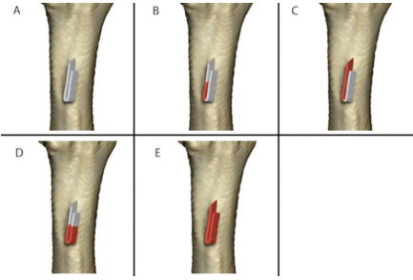
Варианты разрывов сухожилия большой грудной мышцы по ширине и толщине.
Интактное сухожилие;
Разрыв заднего нижнего сухожилия частичной толщины, неполной ширины;
Неполный разрыв заднего сухожилия на всю ширину;
Полнослойный разрыв нижнего сухожилия неполной ширины;
Полнослойный разрыв по всей ширине.

Slide 17
Травмы малой грудной мышцы.
Малая грудная мышца представляет собой небольшую треугольную мышцу, расположенную глубже большой грудной мышцы.
Начинается от третьего-пятого ребер и прикрепляется к клювовидному отростку лопатки.
Предназначена для стабилизации лопатки и приведения ее кпереди.
Повреждения этой мышцы, как правило, возникают в результате тупой травмы передней части грудной клетки или плеча.
Ушибы могут возникать из-за частичных разрывов в мышечно-сухожильном соединении или полнослойных разрывов с ретракцией.
МРТ признаки: жидкость в месте прикрепления клювовидного отростка и вокруг него.

Slide 18
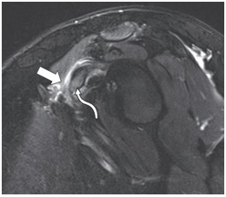
Травма малой грудной мышцы. Т2 МРТ-изображение, сагиттальный срез.
Женщина, 33 года. Ушиб малой грудной мышцы после травмы при столкновении.
На сагиттальном Т2-взвешенном МРТ-изображении с подавлением жира определяется:
Отек (прямая стрелка) вокруг места прикрепления малой грудной мышцы к клювовидному отростку (изогнутая стрелка).

Slide 19
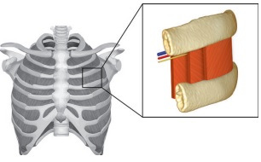
Травмы мышц боковой брюшной стенки и межреберных мышц.
Боковая брюшная стенка состоит из трех мышечных слоев:
поперечной мышцы живота
внутренней косой
наружной косой.
Резкое напряжение косых мышц при внезапном скручивании и латеральном сгибании туловища, во время которого внутренняя или наружная косая мышца может подвергнуться сильному эксцентрическому сокращению, может приводить к травме.

Slide 20
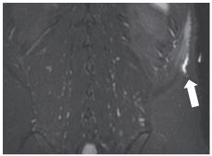
Травма наружной косой мышцы. МРТ-изображение с инверсией-восстановлением, продольный срез.
Мужчина, 23 года. Растяжение наружной косой мышцы у профессионального бейсболиста.
На продольном МРТ-изображении с инверсией-восстановлением определяется:
Частичный разрыв наружной косой мышцы (стрелка) с отеком в покрывающей её фасции.

Slide 21
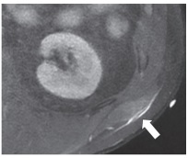
Травма наружной косой мышцы. PD-взвешенное МРТ-изображение, поперечный срез. (продолжение)
Мужчина, 23 года. Растяжение наружной косой мышцы у профессионального бейсболиста.
На поперечном PD-взвешенном МРТ-изображении с подавлением жира определяется:
Частичный разрыв наружной косой мышцы (стрелка) с отеком в покрывающей её фасции.

Slide 22
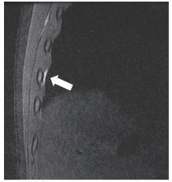
Травма межреберных мышц. Т2-взвешенное МРТ-изображение, продольный срез.
Женщина, 22 года. Растяжение правой внутренней межреберной мышцы у проф. гребчихи.
На продольном Т2-взвешенном МРТ-изображении с подавлением жира определяется:
Очаговый отек (стрелка) в проекции внутренней межреберной мышцы справа.

Slide 23
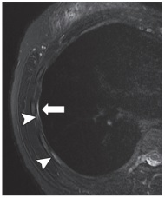
Травма межреберных мышц. Т2-взвешенное МРТ-изображение, поперечный срез. (продолжение)
Женщина, 22 года. Растяжение правой внутренней межреберной мышцы у проф. гребчихи.
На поперечном Т2-взвешенном МРТ-изображении с подавлением жира определяется:
Очаговый отек (стрелка) в проекции внутренней межреберной мышцы справа, межреберные сосуды (стрелки).

Slide 24
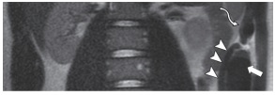
Травма внутренней и наружной косой мышц. Т2 МРТ-изображение, продольный срез.
Мужчина, 26 лет. Растяжение внутренней и наружной косых мышц у профессионального бейсболиста.
На продольном Т2-взвешенном МРТ-изображении с подавлением жира определяется: Отрыв внутренней косой (стрелки) и наружной косой (прямая стрелка) мышц от 11-го ребра (изогнутая стрелка) с окружающим кровоизлиянием.

Slide 25
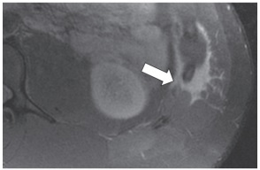
Травма внутренней и наружной косой мышц. Т2-взвешенное МРТ-изображение, поперечный срез. (продолжение)
Мужчина, 26 лет. Растяжение внутренней и наружной косых мышц у профессионального бейсболиста.
На поперечном Т2-взвешенном МРТ-изображении с подавлением жира определяется:
Отрыв наружной косой мышцы от 11-го ребра (стрелка) с окружающим кровоизлиянием.

Slide 26
Передняя зубчатая мышца.
Передняя зубчатая мышца состоит из множества лоскутов, которые берут начало от латеральных поверхностей с первого по восьмое ребро и проходят кзади и вверх, прикрепляясь к реберной поверхности медиального края лопатки.
Мышца функционирует при вращении лопатки вверх, позволяя поднять руки, также отвечает за отведение лопатки (т.е. тягу вперед с ударным движением).
В спорте играет важную роль в метании, боксе и гребле.
Повреждения различаются по тяжести, с разной степенью отека. В тяжелых случаях может быть полный отрыв от места прикрепления ребра.

Slide 27
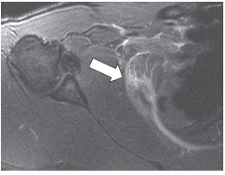
Травма передней зубчатой мышцы. Т2-взвешенное МРТ-изображение, поперечный срез.
Мужчина, 25 лет. Растяжение передней зубчатой ​​мышцы у профессионального бейсболиста.
На поперечном Т2-взвешенном МРТ-изображении с подавлением жира определяется:
Частичный разрыв передней зубчатой ​​мышцы с очаговым разрывом внутрисуставных волокон на переднебоковом крае мышцы (стрелка) и отеком вдоль грудной стенки кзади.

Slide 28
Прямая мышца живота.
Прямая мышца живота представляет собой лентовидную мышцу, начинающуюся от передней поверхности лобкового симфиза и прикрепляющуюся к пятому, шестому и седьмому реберным хрящам и мечевидному отростку.
Растяжение прямой мышцы живота обычно возникает при подаче в теннисе и, как правило, возникает контр-латерально (т. е. напротив руки с ракеткой). Готовясь к подаче, игрок перемещает ракетку за тело, отводя и вращая наружу плечо и чрезмерно вытягивая позвоночник. Когда ракетку быстро поднимают над головой, гиперэкстензия поясничного отдела быстро меняется на противоположную, а туловище слегка поворачивается.

Slide 29
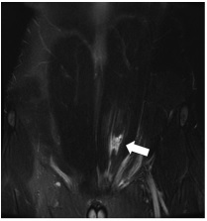
Травма прямой мышцы живота. Т2-взвешенное МРТ-изображение, продольный срез.
Мужчина, 20 лет. Растяжение нижней левой прямой мышцы живота у профессионального футболиста.
На продольном Т2-взвешенном МРТ-изображении с подавлением жира определяется:
Частичный разрыв левой прямой мышцы живота с разрывом волокон и наличием жидкости (стрелка).

Slide 30
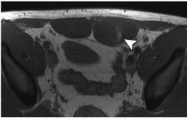
Травма прямой мышцы живота. Т1-взвешенное МРТ-изображение, поперечный срез. (продолжение)
Мужчина, 20 лет. Растяжение нижней левой прямой мышцы живота у профессионального футболиста.
На поперечном Т1-взвешенном МРТ-изображении определяется:
Сопутствующее кровоизлияние и асимметричное расширение мышц (стрелка).

Slide 31
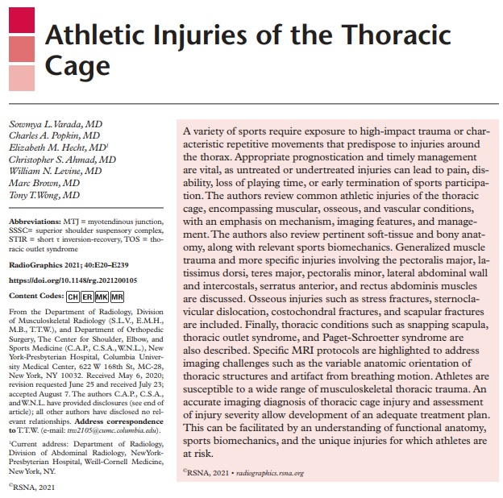
Статья
https://pubs.rsna.org/doi/full/10.1148/rg.2021200105
Sowmya L. Varada, Charles A. Popkin, Elizabeth M. Hecht1, Christopher S. Ahmad, William N. Levine, Marc Brown, Tony T. Wong

Slide 32
Спасибо за внимание!

